Slide 1
Η αλφαβήτα με εικόνες

Slide 2
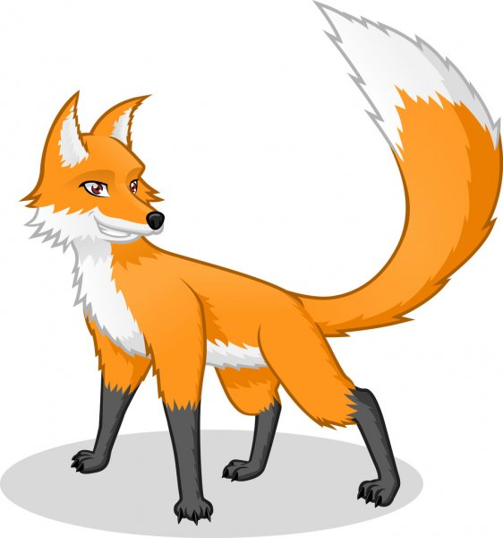
Τι κρύβεται πίσω από το δέντρο;
Α

Slide 3
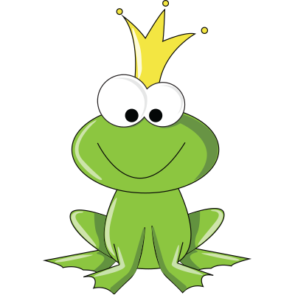
είναι μικρό και πράσινο
Β

Slide 4
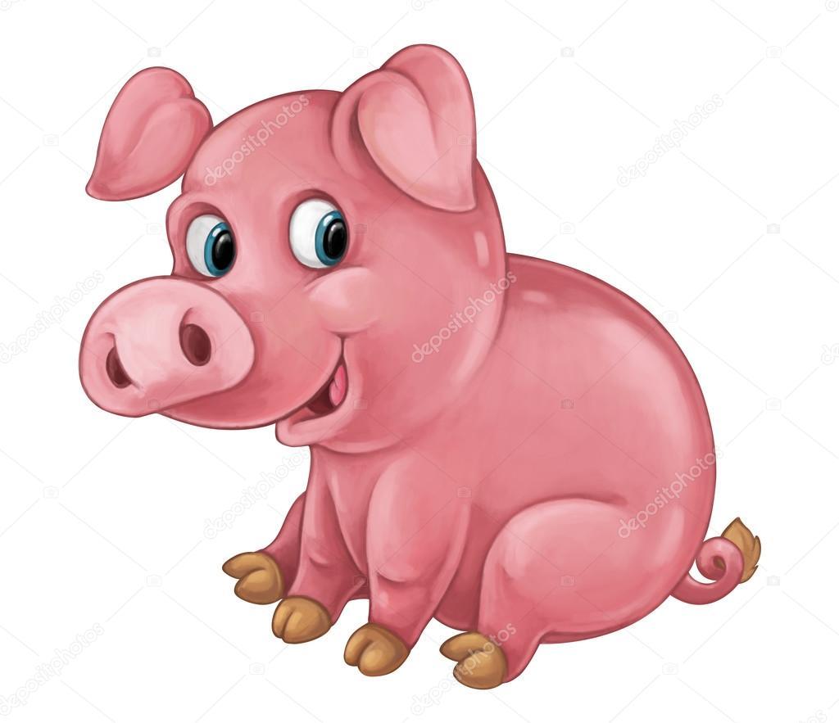
ξέφυγε από τη φάρμα
Γ

Slide 5
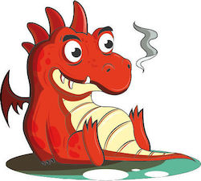
Δ
Βγάζει φωτιές….

Slide 6
Ε
Είναι μεγάλος και ζει στη ζούγκλα

Slide 7
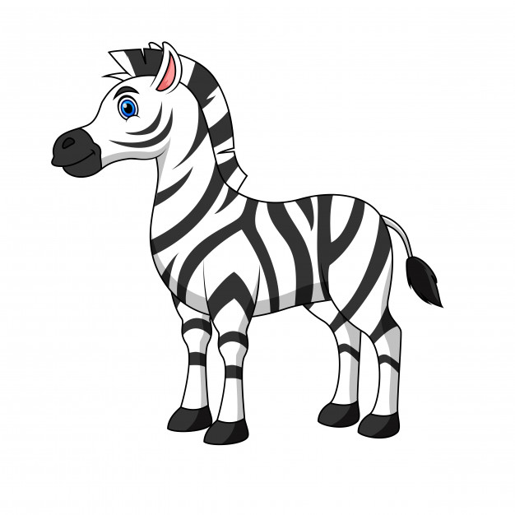
Ζ
μοιάζει με άλογο αλλά δεν είναι

Slide 8
Η
βοηθάει τα φυτά να μεγαλώσουν….

Slide 9
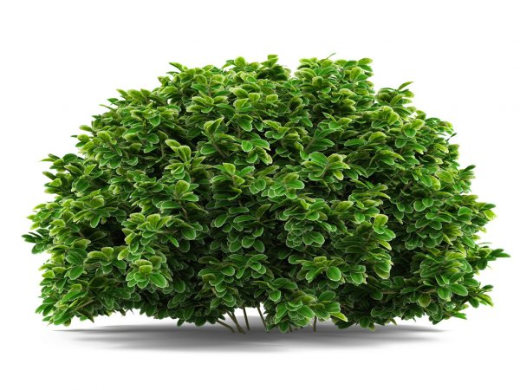
Θ
είναι πράσινος και φουντωτός

Slide 10
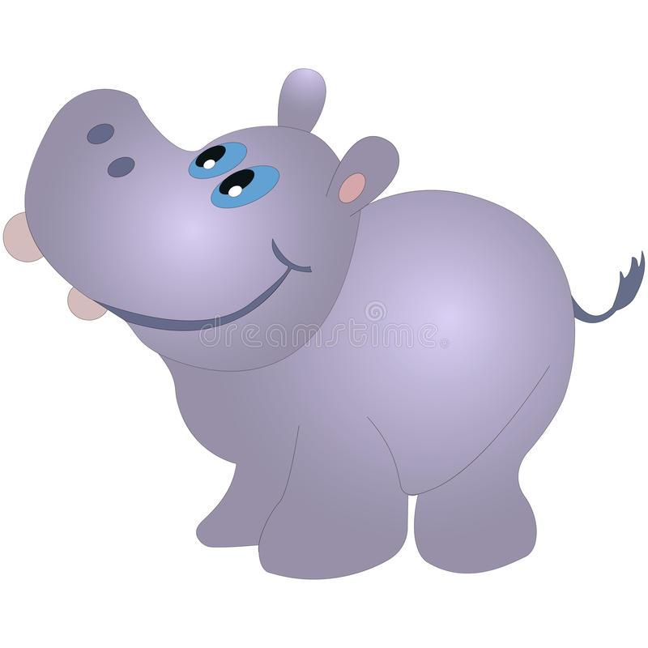
Ι
είναι χοντρός και του αρέσει η λάσπη

Slide 11
Κ
κάθεται στο κλαδί του δέντρου

Slide 12
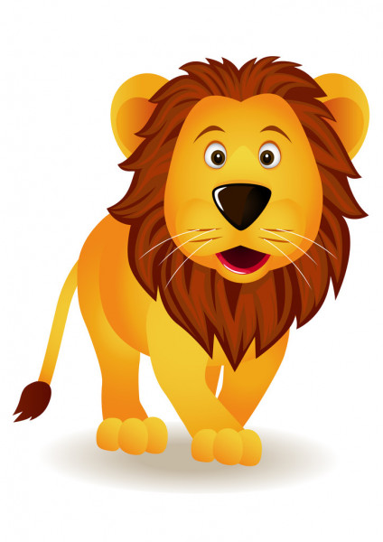
Λ
Έίναι βασιλιάς……..

Slide 13
Μ
πετάει

Slide 14
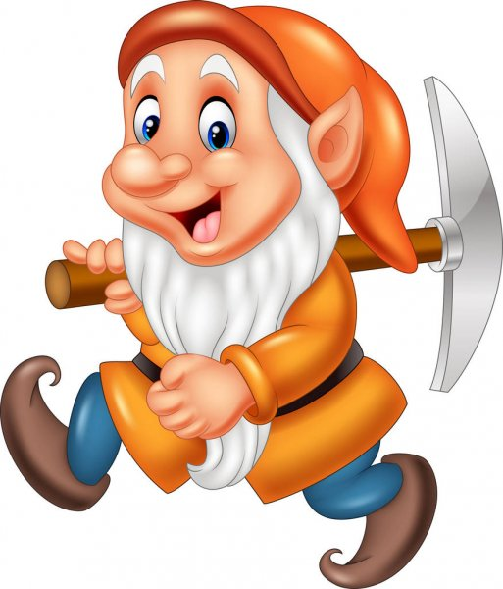
Ν
κάνουν παρέα στη Χιονάτη

Slide 15
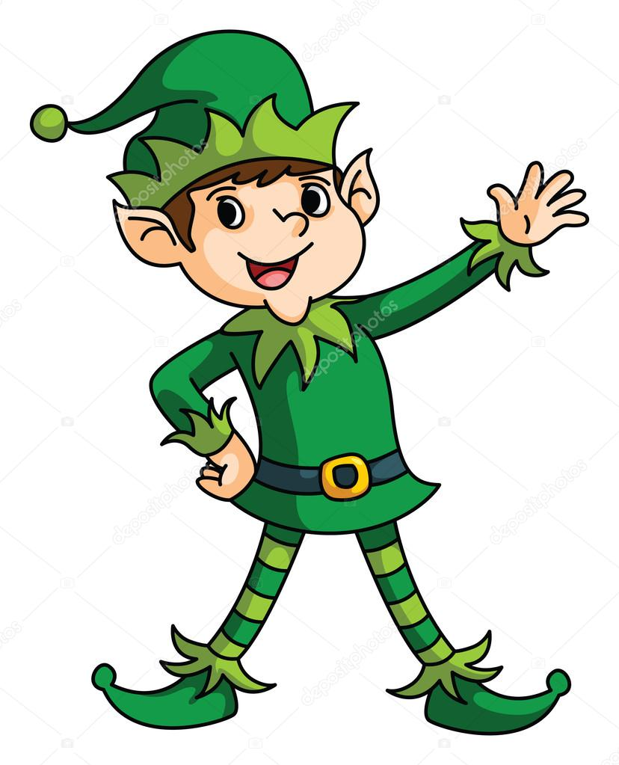
Ξ
βοηθούν τον Αι Βασίλη

Slide 16
Ο
μας προστατεύει απ τον ήλιο και από τη βροχή

Slide 17
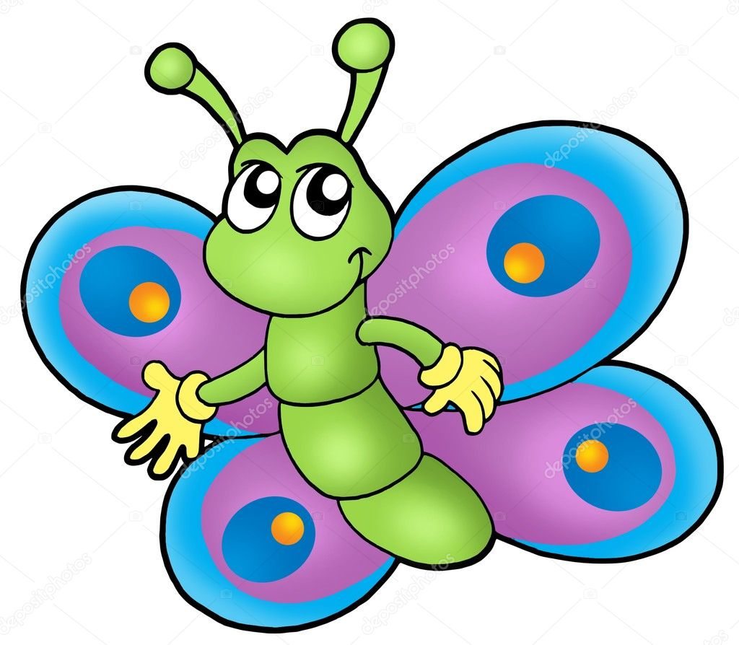
Π
της αρέσουν τα λουλούδια

Slide 18
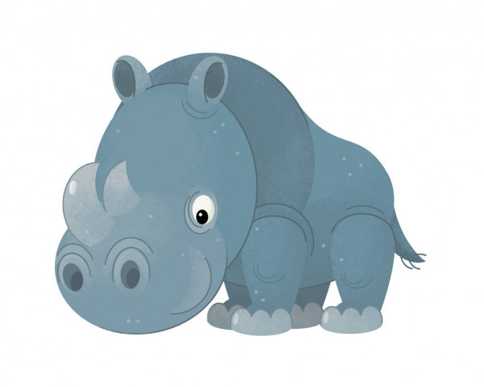
Ρ
είναι μεγάλο και γκρι

Slide 19
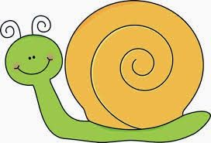
Σ
μικρό…..γλιστράει

Slide 20
Τ
άγριο…..

Slide 21
Υ
έχει ποντίκι

Slide 22
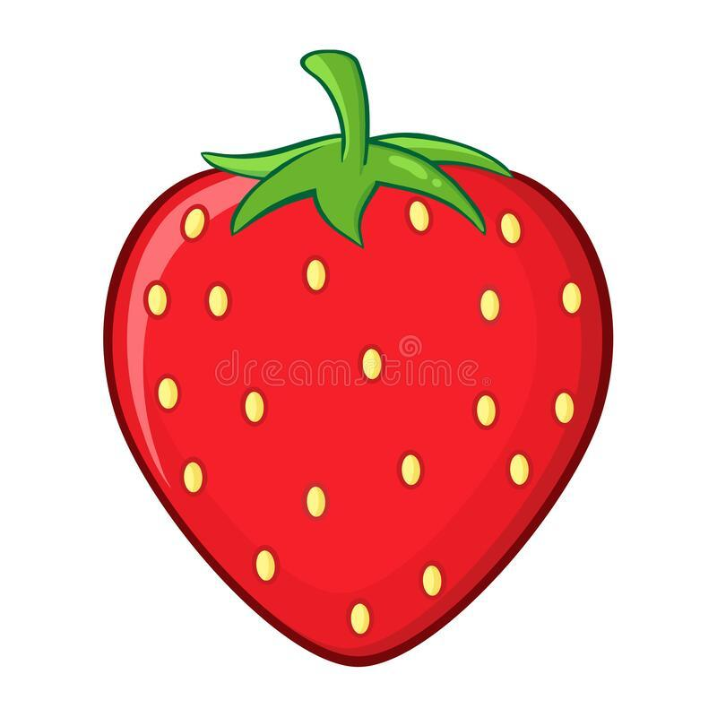
Φ
φρούτο της άνοιξης

Slide 23
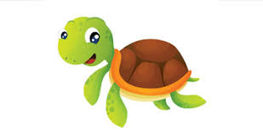
Χ
προχωράει αργά…..

Slide 24
Ψ
στη στεριά δε ζει

Slide 25
Ω
έχει λεπτά…..

